Slide 1
Piękna nasza Polska cała
Prezentuje Dominika
Sierpińska

Slide 2
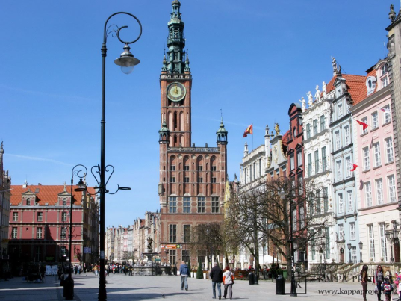
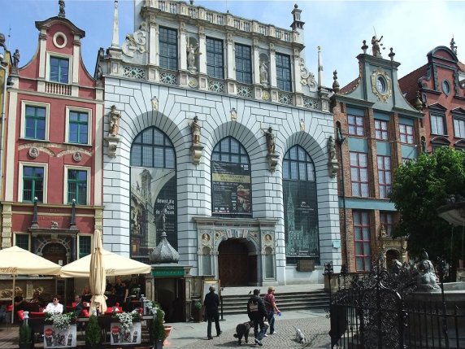
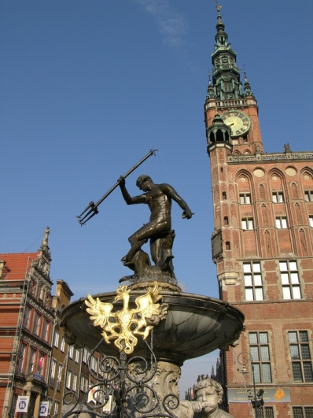
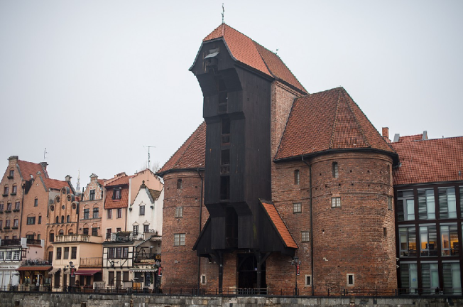
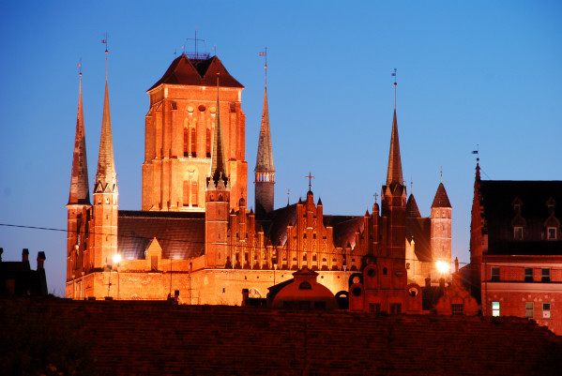
Gdańsk
miasto położone nad Morzem Bałtyckim u ujścia Mołtawy do Wisły nad Zatoką Gdańską.
Zabytki Gdańska: Ratusz Głównego Miasta, Dwór Artusa, Żuraw, Bazylika Mariacka, Fontanna Neptuna

Slide 3
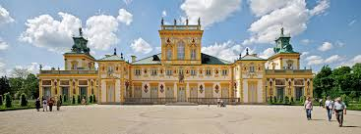
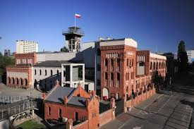
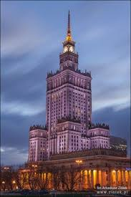
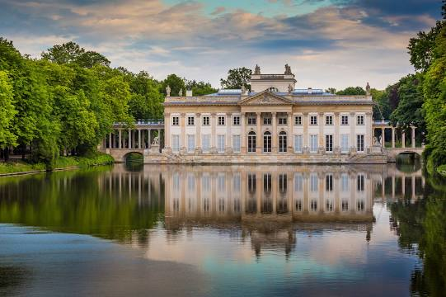
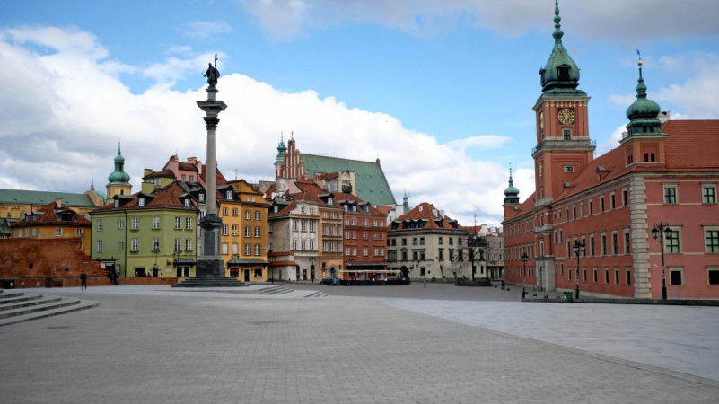
Warszawa
Co warto zobaczyć: Łazienki Królewskie, Zamek Królewski, Stare Miasto, Pałac Kultury i Nauki, Pałac w Wilanowie i Muzeum Powstania Warszawskiego.

Slide 4
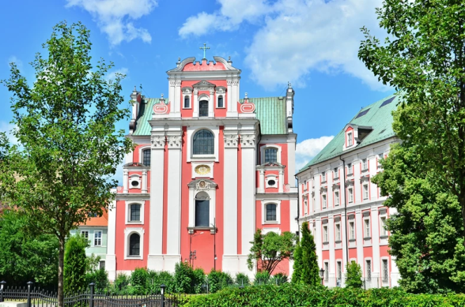
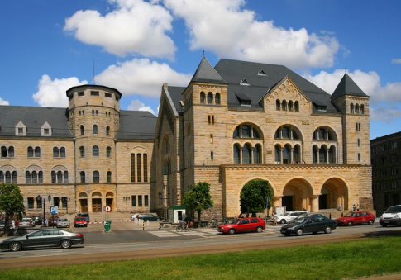
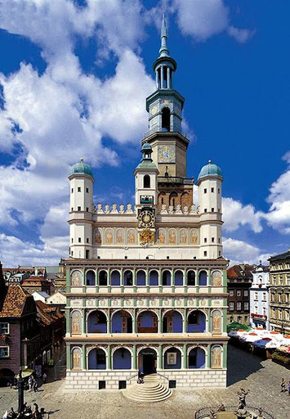
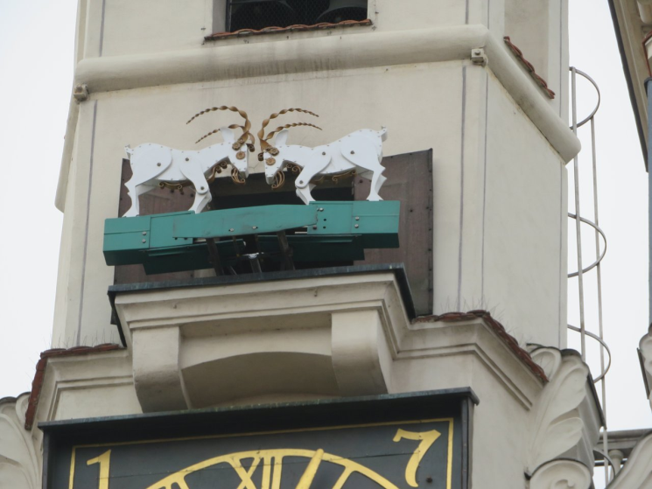
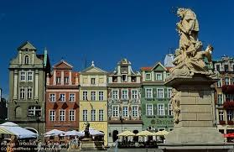
Poznań
Poznań jest pełen interesujących zabytków ważnych nie tylko dla historii miasta, ale i całej Polski.
Najchętniej odwiedzane miejsca w Poznaniu to : Stary rynek , Stary ratusz , Poznańska fara , zamek Czerski .

Slide 5
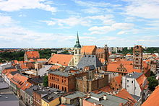
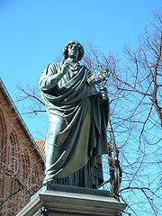
Toruń
Toruń to piękne miasto w którym, można znaleźć starówkę i inne piękne budowle . Kiedyś w Toruniu mieszkał Mikołaj Kopernik . Na cześć Mikołaja Kopernika powstał pomnik .

Slide 6
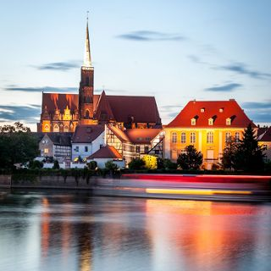
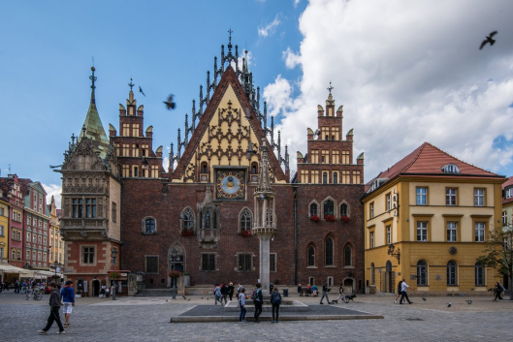
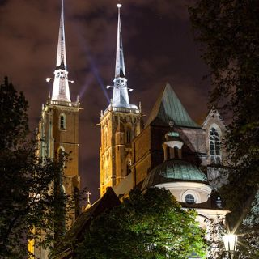
Wrocław
Miasto od ponad tysiąca lat przegląda się w wodach Odry. Noszący ślady panowania czeskiego, niemieckiego i polskiego, współczesny Wrocław jest ośrodkiem prawdziwie europejskim.
Stary Ratusz
Ostrów Tumski Najstarsza część Wrocławia, pozostałości pierwszej osady odkryte tu pochodzą z X wieku.
Archikatedra pw. św. Jana Chrzciciela

Slide 7
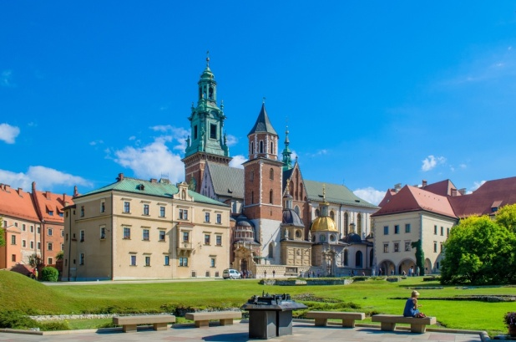
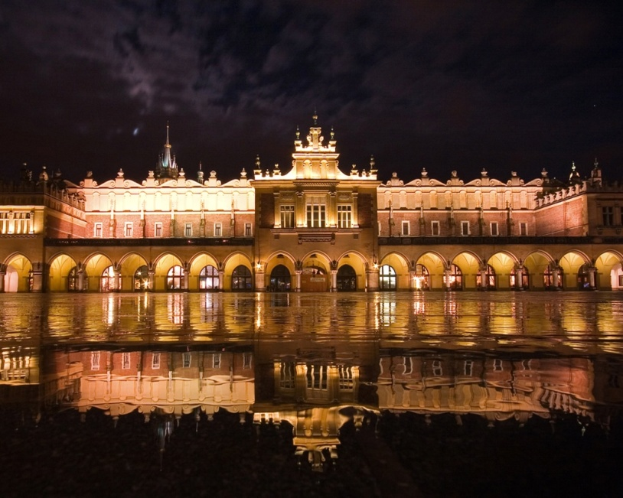
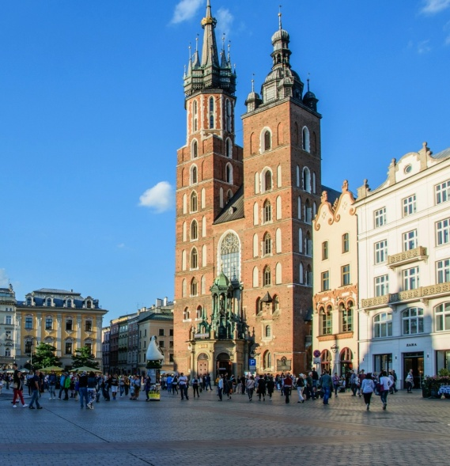
Kraków
Wawel Wzgórze to było zamieszkane już około 100 000 lat p.n.e., a od wczesnego średniowiecza stało się ośrodkiem władzy świeckiej i kościelnej. Wawel od 1978 roku wpisany jest na listę światowego dziedzictwa Unesco.
Bazylika Mariacka
Ołtarz Wita Stwosza, czyli tzw. Ołtarz Mariacki — ołtarz główny w Bazylice Mariackiej uchodzi za najcenniejsze dzieło sztuki, jakie mamy w Krakowie, a niektórzy uważają, że nawet w całej Polsce.
Sukiennice — centralny budynek krakowskiego Rynku Głównego to jedna z najbardziej rozpoznawalnych budowli Krakowa. Warto wiedzieć, że nazwa „Sukiennice” pochodzi od sukna, jednego z podstawowych towarów jakie można było tutaj zakupić.

Slide 8
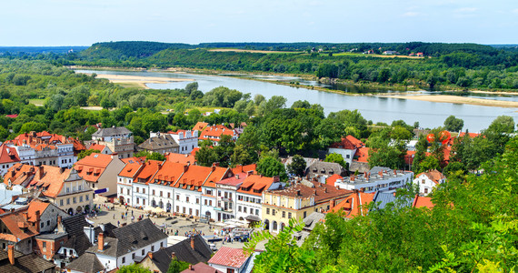
Kazimierz Dolny
To bardzo stare miasto które ma wiele starych budowli . Kazimierz Dolny jest prawdziwą perłą, jednym z najcenniejszych i najbardziej urokliwych miejsc w Polsce. Jest też jedną z najbardziej znanych miejscowości turystyczno-wypoczynkowych w kraju i za granicą, o ponad stuletniej tradycji letniska i kolonii artystycznej.

Slide 9
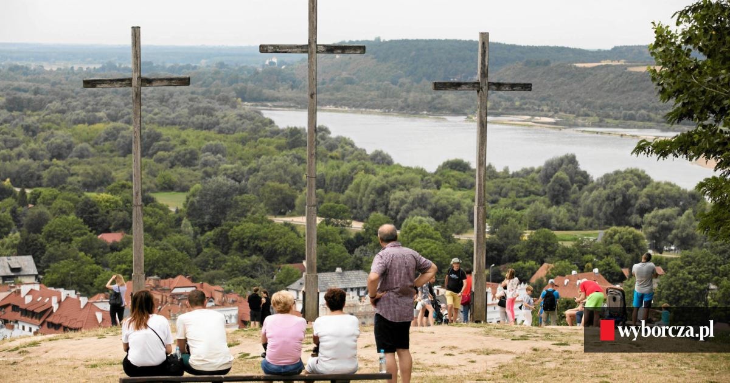

Slide 10
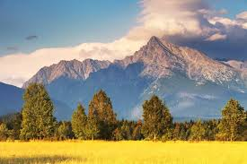
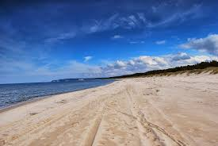
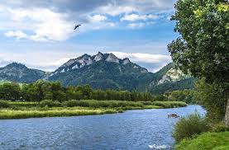
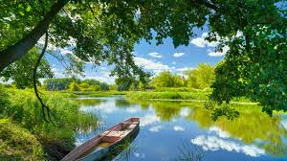
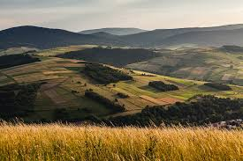
Polska to piękny kraj w którym jest wiele rozmaitych krajobrazów .

